Slide 1
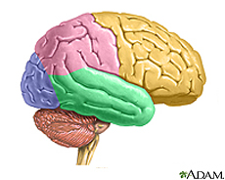
Εισαγωγή στη Γλωσσολογία 2^{ο} & 3^{ο} ΜΑΘΗΜΑ
Φωνητική
Σπυριδούλα Βαρλοκώστα
Εθνικό και Καποδιστριακό
Πανεπιστήμιο Αθηνών
Εmail: svarlokosta@phil.uoa.gr

Slide 2
Ομιλία
Φωνητική
Κλάδοι της Φωνητικής
Διεθνές Φωνητικό Αλφάβητο
Παραγωγή ομιλίας
Μηχανισμοί ροής αέρα
Φώνηση
Άρθρωση
Φωνητική οδός / Αρθρωτές
Σύμφωνα: Τόπος άρθρωσης
Σύμφωνα: Τρόπος άρθρωσης
Τα σύμφωνα της Ελληνικής
Τα σύμφωνα των γλωσσών
Φωνήεντα

Slide 3
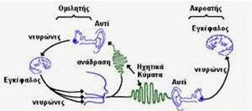
Ομιλία
Ομιλία: Συνεχής ροή (συγκεκριμένης κατηγορίας) ήχων, τους οποίους αποκαλούμε φθόγγους.
Η ομιλία παράγεται, μεταφέρεται και γίνεται αντιληπτή.

Slide 4
Φωνητική
Οι φθόγγοι των ανθρώπινων (φυσικών) γλωσσών αποτελούν ένα υποσύνολο των ήχων που δύναται να παράγει ο άνθρωπος (→ ήχοι συγκεκριμένης κατηγορίας).
Αποτελούν την ελάχιστη μονάδα της γλώσσας.
Δεν έχουν όλες οι ανθρώπινες γλώσσες τους ίδιους φθόγγους.
Φωνητική: ο κλάδος που ασχολείται με την περιγραφή όλων των φθόγγων που χρησιμοποιούνται στις ανθρώπινες γλώσσες. Η Φωνητική παρέχει μεθόδους για την περιγραφή, ταξινόμηση και μεταγραφή των φθόγγων.

Slide 5
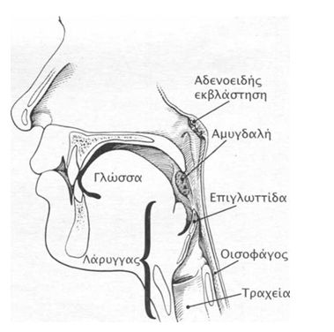
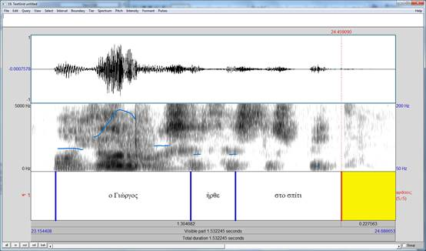
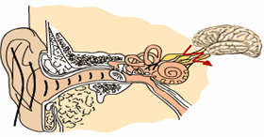
Κλάδοι της Φωνητικής
Πώς παράγονται οι φθόγγοι;
Ποιες οι φυσικές ιδιότητές τους και πώς μεταδίδονται;
Πώς γίνονται αντιληπτοί;
Αρθρωτική Φωνητική
(Articulatory Phonetics)
Μελετά τον τρόπο με τον οποίο τα φωνητικά όργανα του ανθρώπου παράγουν τους φθόγγους.
Ακουστική Φωνητική
(Acoustic Phonetics)
Μελετά τις φυσικές ιδιότητες των φθόγγων και πώς μεταδίδονται ως ηχητικά κύματα.
Αντιληπτική Φωνητική (Auditory Phonetics)
Μελετά τον τρόπο με τον οποίο κατανοεί ο ακροατής τους φθόγγους.
Γνώση της γλώσσας → Γνώση των φθόγγων σε επίπεδο παραγωγής και αντίληψης

Slide 6
Διεθνές Φωνητικό Αλφάβητο
Για την καταγραφή των ϕωνητικά σηµαντικών χαρακτηριστικών υπάρχει ένα εξειδικευµένο σύστηµα συµβόλων, το οποίο ονοµάζεται Διεθνές Φωνητικό Αλφάβητο (ΔΦΑ) (International Phonetic Alphabet, IPA).
Περιλαμβάνει σύµβολα για τους ϕθόγγους καθώς και άλλα σύµβολα και διακριτικά σηµεία που τροποποιούν, διευκρινίζουν ή συµπληρώνουν τα σύµβολα των ϕθόγγων.
Το ΔΦΑ ονοµάζεται έτσι επειδή είναι σχεδιασµένο να καλύπτει όλες τις περιπτώσεις πιθανών φθόγγων για όλες τις ανθρώπινες γλώσσες.

Slide 7
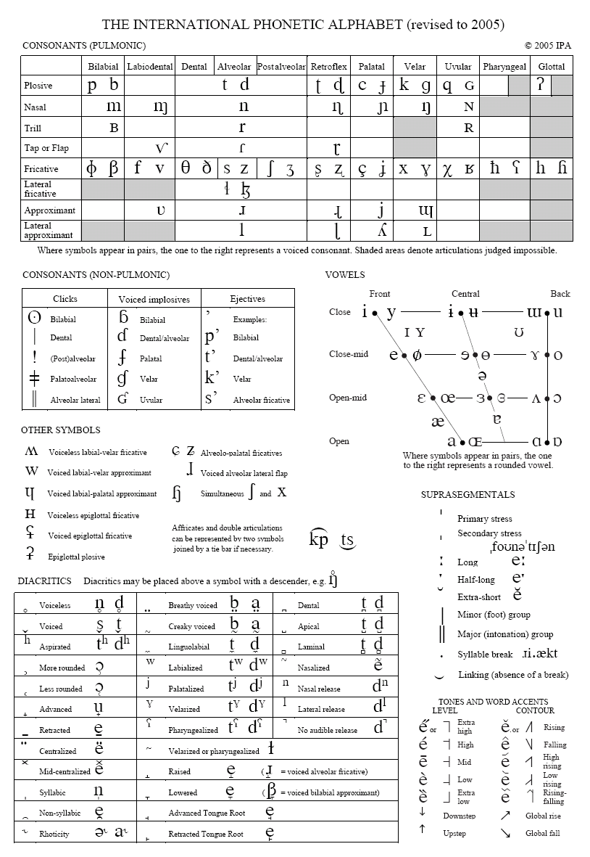

Slide 8
Διεθνές Φωνητικό Αλφάβητο
ΔΦΑ → Δεν πρόκειται για γράμματα ενός συστήματος γραφής, παρόλο που ορισμένα σύμβολα είναι ίδια με ορισμένα γράμματα του λατινικού αλφάβητου (π.χ. p, b, m, n, t, d, c, k, g).
Η Φωνητική μελετά τους φθόγγους (προφορικός λόγος) όχι τα γράμματα (γραπτός λόγος).
Για να μεταγράψουμε μια γλώσσα με το ΔΦΑ δεν χρειάζεται να τη γνωρίζουμε (να είμαστε ομιλητές της). Αρκεί μόνο να γνωρίζουμε το ΔΦΑ. Το ΔΦΑ είναι ένα σύστημα με το οποίο μεταγράφουμε τον φωνούμενο λόγο μιας γλώσσας με τρόπο ώστε να είναι αντιληπτός από τους χρήστες του ΔΦΑ.
☞ Παρατηρήστε!
ξένος = ksenos, ξ (γράμμα αλφαβήτου) vs. ks σύμβολο ΔΦΑ.
ψωμί = psomi, ψ (γράμμα αλφαβήτου) vs. ps σύμβολο ΔΦΑ.

Slide 9
Παραγωγή ομιλίας
Υπερλαρυγγικό σύστημα
→ Άρθρωση (articulation)
Θέση και κίνηση των μερών της φωνητικής οδού, δηλ. των αρθρωτών για τη διαμόρφωση των φθόγγων.
Υπερλαρυγγικό σύστημα
Λαρυγγικό σύστημα
→ Φώνηση (phonation)
Λάρυγγας
Η λειτουργία του λάρυγγα καθορίζει τη φωνή ή φώνηση, δηλ. την παραγωγή ήχου στον λάρυγγα λόγω της ταλάντωσης των φωνητικών πτυχών.
Υπολαρυγγικό σύστημα
Υπολαρυγγικό σύστημα
→ Μηχανισμοί ροής αέρα (airstream mechanisms)
Oι ομάδες οργάνων (πνεύμονες, διάφραγμα, διαπλευρικοί μύες, κοιλιακοί μύες) που ρυθμίζουν την απαραίτητη πίεση του αέρα για την παραγωγή της ομιλίας.

Slide 10
Μηχανισμοί ροής αέρα
Οι φθόγγοι προκύπτουν όταν ένα ή περισσότερα όργανα επιδρούν στη ροή του αέρα καθώς αυτός εξέρχεται από τους πνεύμονες προς το στόμα ή/και τη μύτη.
Υπάρχουν διαφορετικοί μηχανισμοί αέρα:
Πνευμονικός μηχανισμός ροής αέρα (pulmonic airstream mechanism): η εκκίνηση της ροής του αέρα γίνεται από τους πνεύμονες.
Ο εκπνευστικός πνευμονικός μηχανισμός ροής αέρα είναι ο πιο συνηθισμένος για την παραγωγή φθόγγων και είναι συγγενικός προς την εκπνοή, καθώς βασίζεται στις ίδιες ομάδες μυών και στην ίδια πορεία του αέρα.
Υπάρχει και ο εισπνευτικός πνευμονικός μηχανισμός ροής αέρα, όταν η ροή του αέρα παράγεται κατά την εισπνοή. Δεν παρατηρείται στους φθόγγους της Ελληνικής (παρά μόνο σε επιφωνήματα δυσάρεστης έκπληξης) ούτε στις περισσότερες από τις ανθρώπινες γλώσσες.
Υπάρχουν και άλλοι μηχανισμοί αέρα με τους οποίους παράγονται φθόγγοι:
Γλωσσιδικός μηχανισμός ροής αέρα (glottalic airstream mechanism): πραγματώνεται με κίνηση (ανοδική ή καθοδική) του λάρυγγα με τις φωνητικές πτυχές σφικτά ενωμένες. Παρατηρείται εισοδική ή εξοδική ροή αέρα. π.χ. ο εισοδικός γλωσσιδικός μηχανισμός ροής αέρα χρησιμοποιείται στη γλώσσα Hausa της Βορείου Νιγηρίας για τον σχηματισμό συγκεκριμένων φθόγγων (=ejectives), ενώ ο εξοδικός γλωσσιδικός μηχανισμός χρησιμοποιείται στη γλώσσα Sindhi στο Πακιστάν και στην Ινδία για τον σχηματισμό συγκεκριμένων φθόγγων (= implosives).
Υπερωικός μηχανισμός ροής αέρα (velaric airstream mechenism): πραγματώνεται με κίνηση της γλώσσας και δημιουργία πίεσης μεταξύ γλώσσας και ουρανίσκου, με εισοδική ή εξοδική ροή αέρα. π.χ. άρνηση ‘τς’ στα Ελληνικά. Tα κλικς (clicks) είναι φθόγγοι που παράγονται με εισοδικό υπερωικό πνευμονικό μηχανισμό ροής αέρα (π.χ. σε πολλές αφρικανικές γλώσσες, όπως στη γλώσσα Zulu),
Για τα κλικς δείτε:
https://www.youtube.com/watch?v=31zzMb3U0iY

Slide 12
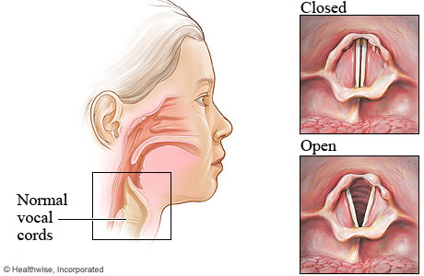
Φώνηση
Ο λάρυγγας περιέχει τις φωνητικές πτυχές / χορδές (vocal folds). Οι φωνητικές πτυχές είναι πτυχώσεις μαλακού ιστού δεξιά και αριστερά στον λάρυγγα, οι οποίες προσεγγίζουν η μία την άλλη ή απομακρύνονται. Το κενό μεταξύ των πτυχών ονομάζεται γλωττίδα (glottis). Οι φωνητικές πτυχές ελέγχουν τη ροή του αέρα από τη γλωττίδα, δημιουργώντας τη φώνηση/φωνή που χρειάζεται για την παραγωγή των φθόγγων. Ανάλογα με τη θέση τους δημιουργούνται διαφορετικοί τρόποι φώνησης, π.χ. ο κανονικός, ο μουρμουριστός.
Όταν οι φωνητικές πτυχές είναι τοποθετημένες κοντά και κλειστά η μία στην άλλη ώστε να πάλλονται καθώς ο αέρας εξέρχεται από τους πνεύμονες, δημιουργούνται οι ηχηροί φθόγγοι (voiced).
Όταν οι φωνητικές πτυχές είναι μακριά η μία από την άλλη ώστε να διέρχεται ο αέρας ανεμπόδιστος, δημιουργούνται οι άηχοι φθόγγοι (voiceless).
Επομένως ως προς την ηχηρότητα υπάρχουν δύο ειδών φθόγγοι, οι ηχηροί και οι άηχοι.
Τοποθετήστε τα δάκτυλα του χεριού σας στο γνωστό ως «μήλο του Αδάμ» και δοκιμάστε να παράγετε τους φθόγγους [s] και [z]. Ποιος φθόγγος είναι ηχηρός και ποιος άηχος;

Slide 13
Άρθρωση
Με τον όρο άρθρωση εννοούμε τη θέση και κίνηση των μερών της φωνητικής οδού, δηλ. των αρθρωτών για τη διαμόρφωση των φθόγγων.
Φωνητική οδός = ο δίαυλος διέλευσης του αέρα από τον λάρυγγα προς τα έξω διαμέσου του στόματος και της μύτης.
Αρθρωτές: τα μέρη της φωνητικής οδού που με τη θέση ή την κίνησή τους μεταβάλουν τη ροή του αέρα συμβάλλοντας έτσι στη διαμόρφωση των φθόγγων.

Slide 14
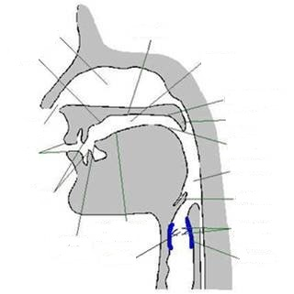
Φωνητική οδός / Αρθρωτές
ρινική κοιλότητα
ουρανίσκος
Χείλη
Δόντια
Φατνία
Ουρανίσκος (σκληρή υπερώα)
(Μαλακή) υπερώα
Σταφυλή
Φάρυγγας
Γλώσσα
Γλωσσίδα (λάρυγγας)
φατνία
στοματική κοιλότητα
μαλακή υπερώα
σταφυλή
μύτη
χείλη
ράχη της γλώσσας
φάρυγγας
δόντια
επιγλωττίδα
προράχη της γλώσσας
φωνητικές πτυχές
άκρη της γλώσσας
γλωττίδα
λάρυγγας

Slide 15
Φωνητική οδός / Αρθρωτές
Ενεργητικοί αρθρωτές: όσοι κινούνται για την παραγωγή των φθόγγων (κάτω χείλος, γλώσσα)
Παθητικοί αρθρωτές: όσοι δεν κινούνται (φατνία, ουρανίσκος, υπερώα, σταφυλή, γλωσσίδα*)
* Συγκαταλέγεται από ορισμένους φωνητικούς στους ενεργητικούς αρθρωτές.

Slide 16
Άρθρωση
Φθόγγοι
Σύμφωνα
Φωνήεντα
εμπόδιο στη ροή του αέρα μέσα στη φωνητική οδό από τους αρθρωτές → πιο ακριβής περιγραφή
ροή του αέρα διαμέσου της φωνητικής οδού χωρίς εμπόδια → προσεγγιστική περιγραφή βάσει της θέσης των αρθρωτών στην παραγωγή τους
Τρόπος άρθρωσης
το είδος της προσέγγισης που επιτελεί ο ενεργητικός αρθρωτής στον παθητικό προκειμένου να παραχθεί το σύμφωνο
Τόπος άρθρωσης
το σημείο στο οποίο προσεγγίζονται οι δύο αρθρωτές στη φωνητική οδό

Slide 17
Τόπος άρθρωσης
Οι τόποι άρθρωσης ονομάζονται από τους αρθρωτές που σχηματίζουν τα εμπόδια.
Διχειλικά (bilabial): το εμπόδιο παράγεται από τα δύο χείλη.
ρινική κοιλότητα
ουρανίσκος
φατνία
στοματική κοιλότητα
p, b, m
μαλακή υπερώα
Χειλοδοντικά (labio-dental): το εμπόδιο σχηματίζεται μεταξύ του κάτω χείλους και της άνω οδοντοστοιχίας.
σταφυλή
μύτη
f, v
ράχη της γλώσσας
χείλη
Μεσοδοντικά (interdental): το εμπόδιο σχηματίζεται με την άκρη της γλώσσας ανάμεσα στα δόντια.
φάρυγγας
δόντια
επιγλωττίδα
δ, θ
Οδοντικά (dental): το εμπόδιο σχηματίζεται μεταξύ της άκρης της γλώσσας και της πίσω πλευράς της άνω οδοντοστοιχίας.
προράχη της γλώσσας
φωνητικές πτυχές
άκρη της γλώσσας
γλωττίδα
λάρυγγας
Φατνιακά (alveolar): το εμπόδιο σχηματίζεται μεταξύ της άκρης της γλώσσας και των φατνίων.
t, d, s, z, n, l, ɾ, ts, dz

Slide 18
Τόπος άρθρωσης
Φατνοουρανικά (palatoalviolar): το εμπόδιο παράγεται μεταξύ της προράχης της γλώσσας και του πρόσθιου τμήματος του ουρανίσκου.
Ουρανικά (palatal): το εμπόδιο παράγεται μεταξύ της ράχης της γλώσσας και του ουρανίσκου.
Ανακεκαμμένα (retroflex): το εμπόδιο σχηματίζεται μεταξύ της κάτω πλευράς της άκρης της γλώσσας και του ουρανίσκου.
Υπερωικά (velar): το εμπόδιο σχηματίζεται μεταξύ του πίσω μέρους της γλώσσας και της μαλακής υπερώας.
ρινική κοιλότητα
ουρανίσκος
φατνία
στοματική κοιλότητα
c, ɟ, ç, ʝ
μαλακή υπερώα
σταφυλή
μύτη
ράχη της γλώσσας
χείλη
k, g, x, γ
φάρυγγας
Σταφυλικά (uvular): το εμπόδιο σχηματίζεται μεταξύ του πίσω μέρους της γλώσσας και της σταφυλής.
Φαρυγγικά (pharyngeal): το εμπόδιο σχηματίζεται μεταξύ της ρίζας της γλώσσας και του οπίσθιου τοιχώματος του φάρυγγα.
Γλωσσιδικά (glottal): το εμπόδιο σχηματίζεται μεταξύ των φωνητικών πτυχών.
δόντια
επιγλωττίδα
προράχη της γλώσσας
φωνητικές πτυχές
άκρη της γλώσσας
γλωττίδα
λάρυγγας

Slide 19
Τόπος άρθρωσης
Χειλικός (labial)
Κορωνιδικός (coronal)
Ραχιαίος (dorsal)
διχειλικά
χειλοδοντικά
oδοντικά
φατνιακά
ανακεκαμμένα
φατνοουρανικά
ουρανικά
υπερωικά
σταφυλικά

Slide 20
Τρόπος άρθρωσης
Κλειστοί ή στιγμιαίοι (stops ή plosives): Οι φθόγγοι που παράγονται όταν η ροή του αέρα ανακόπτεται εντελώς από τους αρθρωτές και η πίεση που συσσωρεύεται στη φωνητική οδό απελευθερώνεται απότομα με έναν θόρυβο.
p, t, b, d
Τριβόμενοι ή διαρκείς (fricatives ή continuants): Οι φθόγγοι που δημιουργούνται όταν δύο αρθρωτές πλησιάζουν τόσο πολύ ο ένας τον άλλο, ώστε όταν ο αέρας περνά ανάμεσά τους να δημιουργείται τριβή. Δεν υπάρχει πλήρης φραγμός των δύο αρθρωτών αλλά απλώς ένα στένωμα.
Προστριβόμενοι (affricates): Οι φθόγγοι που παράγονται όταν η πίεση του αέρα, πίσω από έναν πλήρη φραγμό της φωνητικής οδού, απελευθερώνεται σταδιακά. Η αρχική άφεση παράγει ένα κλειστό σύμφωνο, αλλά το διάστημα που ακολουθεί παράγει τριβή η οποία ακούγεται και συνεπώς ο φθόγγος περιέχει ένα τριβόμενο στοιχείο. Ωστόσο, η διάρκεια της τριβής δεν είναι τόσο μεγάλη όσο σε έναν τριβόμενο φθόγγο.
f, v, s, z
ts, tz

Slide 21
Τρόπος άρθρωσης
Έρρινοι ή ρινικοί (nasals): Οι φθόγγοι που παράγονται όταν ο μαλακός ουρανίσκος χαμηλώνει επιτρέποντας στον αέρα να διαφύγει μέσα από τη μύτη.
m, n
Πλευρικοί (laterals): Οι φθόγγοι που παράγονται όταν ο αέρας διαφεύγει από τη μια ή και τις δυο πλευρές ενός φραγμού που λαμβάνει χώρα μέσα στη στοματική κοιλότητα.
Προσεγγιστικοί (approximants): Οι φθόγγοι που παράγονται όταν οι αρθρωτές προσεγγίζουν ο ένας τον άλλο αλλά όχι τόσο ώστε να δημιουργηθεί τριβή (όπως στους τριβόμενους).
Παλλόμενοι: Αναφέρεται σε φθόγγους που δημιουργούνται από το γρήγορο χτύπημα ενός οργάνου άρθρωσης πάνω σε ένα άλλο.
Πολυπαλλόμενοι (trills): η ροή του αέρα κάνει τους αρθρωτές να πάλλονται τρεις-τέσσερις φορές.
Μονοπαλλόμενοι (taps / flaps) : ο αρθρωτής κινείται μια φορά και επιστρέφει στη θέση του.
l
J
r
ɾ

Slide 22
Τρόπος άρθρωσης
Εμποδιστικοί ή φρακτικοί (obstruents)
(κατά την παραγωγή τους εμποδίζεται η ροή του αέρα)
Αντηχητικοί (sonorants)
(κατά την παραγωγή τους δεν προκαλούν κάποια φραγή)
κλειστοί/στιγμιαίοι
τριβόμενοι/διαρκείς
προστριβόμενοι
ρινικοί
προσεγγιστικοί
πλευρικοί
παλλόμενοι

Slide 23
Τα σύμφωνα της Ελληνικής (1)
ΤΟΠΟΣ ΑΡΘΡΩΣΗΣ
Τ Ρ Ο Π Ο Σ Α Ρ Θ Ρ Ω Σ Η Σ |  | Διχειλικά | Χειλοδοντικά | Μεσοδοντικά | Οδοντικά | Φατνιακά | Ουρανικά | Υπερωϊκά
 | Στιγμιαία Άηχα Ηχηρά | [p]=πόνος [b]=μπάλα |  |  |  | [t]=τόνος [d]=ντύνω | [c]=κέφι [ɟ]=έγκυρος | [k]=κώνος [g]=γκρίζο
 | Ρινικά | [m]=μητέρα | [ɱ] = ράμφος |  |  | [n]=νότα | [ɲ]=νιότη | [ŋ]=άγχος
 | Τριβόμενα Άηχα Ηχηρά |  | [f]=φως [v]=βήμα | [θ]=θάρρος [ð]=δάσος |  | [s]=σήμα [z]=ζώνη | [ç]=χυμός [ʝ]=γύρος | [x]=χώρα [γ]=γάτα
 | Πλευρικά |  |  |  |  | [l]=λόγος | [ʎ]=λιάζω
 | Παλλόμενα Πολυπαλλόμενο Μονοπαλλόμενο |  |  |  |  | [r]= βράζω [ɾ]=[ρύζι]
 | Προστριβόμενα Άηχα Ηχηρά |  |  |  |  | [ts]=τσάντα [dz]=τζάμι
 | Προσεγγιστικά | [w]=φράουλα |  |  |  |  | [J]= διαβάζω

Slide 24
Τα σύμφωνα της Ελληνικής (2)
Στα Ελληνικά τα t και d πολλές φορές αναφέρονται ως οδοντικά και όχι ως φατνιακά.
Είναι οδοντικά π.χ. στο Ματθαίος λόγω συνάρθρωσης.
Αρκετοί ερευνητές θεωρούν ότι το ρ είναι (σχεδόν) πάντα μονοπαλλόμενο εκτός από κάποιες περιπτώσεις έμφασης.
Δείτε το παρακάτω βίντεο για την άρθρωση με χρήση MRI (το πρώτο στη σελίδα, είναι η άρθρωση μιας ερευνήτριας σε τραγούδι της Adele)
http://www.carolynmcgettigan.com/#!media/c213n

Slide 25
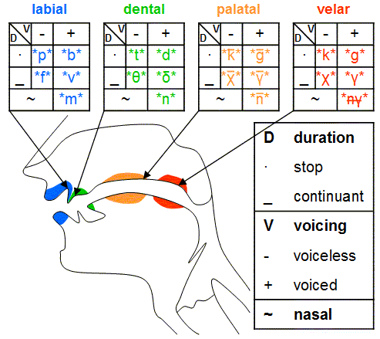
c
ɟ
ç
j
ɲ
ŋ

Slide 26
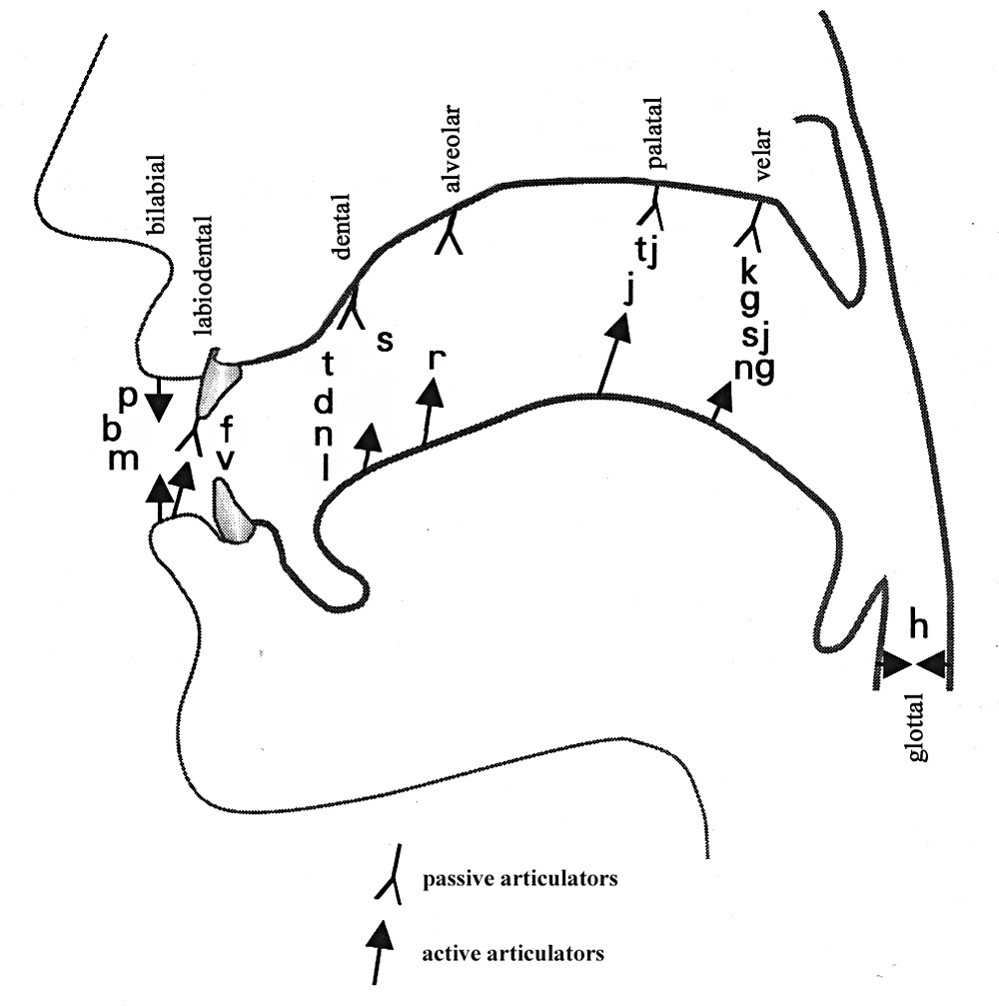

Slide 27
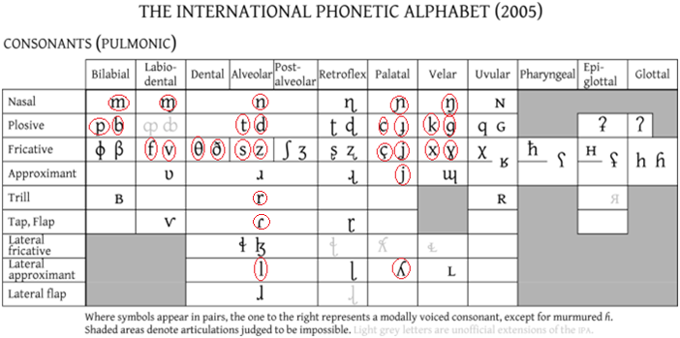
Τα σύμφωνα των γλωσσών (πνευμονικά)
*με κόκκινο συμβολίζονται τα σύμφωνα της Ελληνικής

Slide 28
Φωνήεντα
Η διάκριση των γλωσσικών ήχων σε φωνήεντα και σύμφωνα αποτελεί μία από τις σημαντικότερες διακρίσεις στην φωνητική αν και δεν προσδιορίζεται πάντα με σαφήνεια.
Φωνήεν είναι ένας γλωσσικός ήχος ο οποίος παράγεται με την ελεύθερη διοχέτευση του αέρα από τον λάρυγγα προς το στόμα δίχως τη δημιουργία εμποδίων σε οποιοδήποτε σημείο του υπερλαρυγγικού συστήματος.
Ο παραπάνω ορισμός προσδιορίζει τους φωνηεντικούς ήχους ως προς:
τη χωρική τους διάσταση – οι αρθρωτές τοποθετούνται έτσι ώστε να μην έρχονται σε επαφή με τη στοματική και τη φαρυγγική κοιλότητα.
τη χρονική τους διάσταση – η άρθρωση των συγκεκριμένων ήχων μπορεί να παραταθεί επί μακρόν.

Slide 29
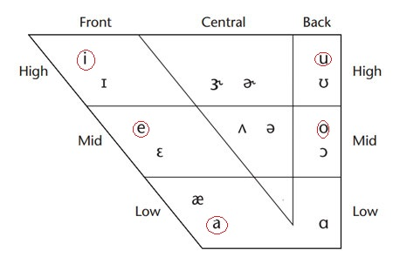
Φωνήεντα
Οι αρθρωτές δεν δημιουργούν εμπόδιο στον αέρα
Κύριοι αρθρωτές: γλώσσα, χείλη
Κατηγοριοποιούνται με βάση τη θέση της γλώσσας ως προς τον κάθετο άξονα: υψηλά [i, u], μεσαία [e, o], χαμηλό [a] και ως προς τη θέση της γλώσσας στον οριζόντιο άξονα: πρόσθια [i, e], πίσω [u, o] και κεντρικό [a].
*με κόκκινο συμβολίζονται τα φωνήεντα της Ελληνικής

Slide 30
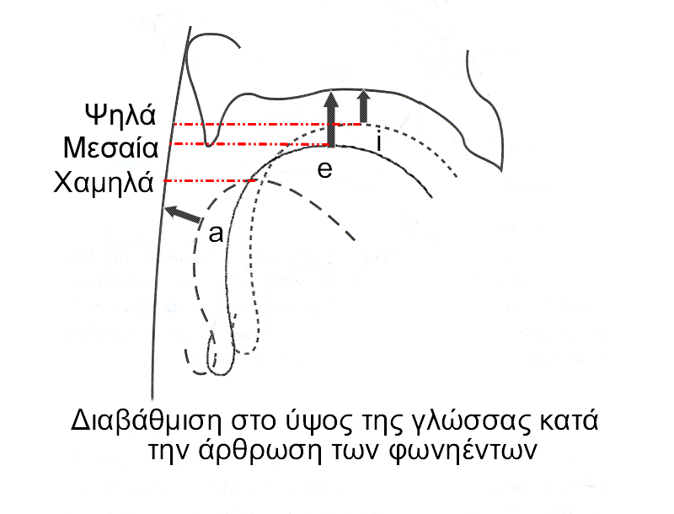
Φωνηεντικό ύψος – κάθετος άξονας
Ο όρος ύψος της γλώσσας χρησιμοποιείται για να δηλώσει τη θέση που παίρνει η γλώσσα αναφορικά με τον κάθετο άξονα κίνησής της.
Τα φωνήεντα που παράγονται στο ψηλότερο σημείο που μπορεί να φτάσει η γλώσσα στον κάθετο άξονά της (κοντά στην οροφή της στοματικής κοιλότητας) ονομάζονται (υ)ψηλά φωνήεντα.
Αντίθετα, τα φωνήεντα που παράγονται στο χαμηλότερο σημείο που μπορεί να φτάσει η γλώσσα στον κάθετο άξονα της ονομάζονται χαμηλά φωνήεντα.
Οι ενδιάμεσες θέσεις που παίρνει η γλώσσα παράγουν φωνήεντα που ονομάζονται ανάλογα με το ύψος της γλώσσας μέσο-χαμηλά (mid-low), μέσα (mid), μέσο-υψηλά (mid-high).

Slide 31
Αντίληψη του φωνηεντικού ύψους
Προσπαθήστε να προφέρετε τα παρακάτω ζευγάρια λέξεων και να καθορίσετε το ύψος των φωνηέντων που είναι σημειωμένα με έντονο χρώμα (σε αγκύλες βρίσκεται η φωνητική μεταγραφή της κάθε λέξης):
ποινή [piní] ~ πανί [paní]
λίμα [líma] ~ λάμα [láma]
κούπα [kúpa] ~ κάπα [kápa]
κουνώ [kunό] ~ κανό [kanό]
Σε κάθε ζευγάρι λέξεων η πρώτη λέξη περιέχει ένα ψηλό φωνήεν και η δεύτερη ένα χαμηλό. Μπορείτε να το διαπιστώσετε και εσείς ακουμπώντας με το δάχτυλό σας την άκρη της γλώσσας σας κατά τη διάρκεια της διαδοχικής άρθρωσης των συλλαβών «κι ~ κα, κου ~ κα». Οι συλλαβές «κι» και «κου» περιέχουν τα ψηλά φωνήεντα, ενώ η συλλαβή «κα» περιέχει τα χαμηλά φωνήεντα.
Για την Ελληνική τα φωνήεντα ως προς το ύψος τους χωρίζονται ως εξής:
[i, u]: Ψηλά φωνήεντα
[e, o]: Μεσαία φωνήεντα
[a]: Χαμηλό φωνήεν

Slide 32
Κίνηση της γλώσσας στον οριζόντιο άξονα
Για την Ελληνική διακρίνουμε 3 βασικές περιοχές στον οριζόντιο άξονα μετακίνησης της γλώσσας:
Πρόσθια περιοχή
Κεντρική περιοχή
Πίσω περιοχή

Slide 33
Αντίληψη της οριζόντιας κίνησης της γλώσσας
Προσπαθήστε να προφέρετε τα παρακάτω ζευγάρια λέξεων και να καθορίσετε τη θέση των φωνηέντων που είναι σημειωμένα με έντονο χρώμα σε σχέση με τον οριζόντιο άξονα μετακίνησης της γλώσσας (σε αγκύλες βρίσκεται η φωνητική μεταγραφή της κάθε λέξης):
πήρα [píra] ~ πούρα [púra]
σήμα [síma] ~ σώμα [sόma]
δέμα [δéma] ~ δώμα [δόma]
Σε κάθε ζευγάρι λέξεων η πρώτη λέξη περιέχει ένα πρόσθιο φωνήεν και η δεύτερη ένα πίσω φωνήεν. Αν προφέρετε τις λέξεις με τη σειρά θα παρατηρήσετε ότι η γλώσσα σας κατά την άρθρωση του φωνήεντος με την έντονη γραφή μετακινείται από εμπρός προς τα πίσω.
Για την Ελληνική τα φωνήεντα ως προς τη θέση της γλώσσας στον οριζόντιο άξονά της χωρίζονται ως εξής:
[i, e]: Πρόσθια φωνήεντα
[u, o]: Πίσω (οπίσθια) φωνήεντα
[a]: Κεντρικό φωνήεν

Slide 34
Στρογγύλεμα χειλιών
Η μορφή που παίρνουν τα χείλη κατά τη διάρκεια της άρθρωσης ενός φωνήεντος παίζει σημαντικό ρόλο στην άρθρωσή του.
Εδώ θα μας απασχολήσει μόνο ένα είδος κίνησης των χειλιών και αυτό ονομάζεται στρογγύλεμα (rounding). Με την κίνηση αυτή τα φωνήεντα που παράγονται μπορούν να διακριθούν σε δύο μεγάλες κατηγορίες:
Στρογγυλά φωνήεντα: Φωνήεντα που παράγονται με σουφρωμένα τα χείλη έτσι ώστε η στοματική έξοδος να μοιάζει με κύκλο.
Μη στρογγυλά φωνήεντα όπου τα χείλη μένουν χαλαρά καθ’ όλη τη διάρκεια της άρθρωσης τους.

Slide 35
Αντίληψη του στρογγυλέματος των χειλιών
Προσπαθήστε να προφέρετε τα παρακάτω ζευγάρια λέξεων και να καθορίσετε τη θέση των φωνηέντων που είναι σημειωμένα με έντονο χρώμα σε σχέση με το αν τα χείλη στρογγυλεύουν κατά την άρθρωσή τους (σε αγκύλες βρίσκεται η φωνητική μεταγραφή της κάθε λέξης):
πήρα [píra] ~ πούρα [púra]
πίνω [píno] ~ πόνο [pόno]
έλα [éla] ~ όλα [όla]
μένω [méno] ~ μόνο [mόno]
Σε κάθε ζευγάρι λέξεων η πρώτη λέξη περιέχει ένα μη στρογγυλό φωνήεν και η δεύτερη ένα στρογγυλό φωνήεν. Αν προφέρετε τις λέξεις με τη σειρά θα παρατηρήσετε ότι τα χείλια σας κατά την άρθρωση του φωνήεντος της δεύτερης λέξης κάθε ζεύγους σουφρώνουν και στρογγυλεύουν.
Για την Ελληνική τα φωνήεντα ως προς το στρογγύλεμα των χειλιών χωρίζονται ως εξής:
[i, e, a]: Μη στρογγυλά φωνήεντα
[u, o]: Στρογγυλά φωνήεντα

Slide 36
Κατάταξη των φωνηέντων της Ελληνικής
Τα φωνήεντα μιας γλώσσας (στην παρούσα περίπτωση της Νέας Ελληνικής) μπορούν να περιγραφούν βάσει των ακόλουθων φωνητικών χαρακτηριστικών:
Ύψος γλώσσας
Οριζόντια θέση γλώσσας
Στρογγύλεμα χειλιών
Τα τρία φωνητικά χαρακτηριστικά με τα οποία κατηγοριοποιούμε τα φωνήεντα μπορούμε να τα χρησιμοποιήσουμε ως διαστάσεις για να περιγράψουμε σχηματικά τη θέση των φωνηέντων στο στόμα.
Το σχήμα αυτό ονομάζεται φωνηεντικό τραπέζιο και προσεγγίζει τη θέση της γλώσσας στο στόμα κατά τη διάρκεια παραγωγής του κάθε φωνήεντος.
Πρόσθια
Κεντρικά
Πίσω
Στρογγυλά
Ψηλά
i
u
Μεσαία
e
o
Χαμηλά
a
Στρογγυλά

